Slide 1
Diagrama de Transição de Estados
Conceitos sobre DTE – Diagrama de Transição de Estados
Os elementos do DTE
Exercícios de DTE

Slide 2
Introdução
Objetos do mundo real se encontram em estados particulares a cada momento.
  uma jarra está cheia de líquido (estados cheia / vazia)
  uma pessoa está cansada. (estados cansada / descansada)
Da mesma forma, cada objeto participante de um sistema de software orientado a objetos se encontra em um estado particular.
Um objeto muda de estado quando acontece algum evento interno ou externo ao sistema.
Durante a transição de um estado para outro, um objeto normalmente realiza determinadas ações dentro do sistema.
Quando um objeto transita de um estado para outro, significa que o sistema no qual ele está inserido também está mudando de estado.

Slide 3
Diagrama de transição de estado
O DTE é também utilizado para obter uma visão dinâmica do sistema
Os diagramas de interação descrevem comportamentos de objetos de classes diferentes.
O DTE descreve o comportamento dos objetos de uma única classe.

Slide 4
Diagrama de transição de estado
Analisando as transições entre estados dos objetos de um sistema de software, podem ser previstas todas as possíveis operações realizadas, em função de eventos que possam ocorrer.
O diagrama da UML que é utilizado para realizar esta análise é o diagrama de transição de estado (DTE).
A UML tem um conjunto rico de notações para desenhar um DTE.
  Estados
  Transições
  Evento
  Ação
  Atividade

Slide 5
Estado
Situação na vida de um objeto em que ele satisfaz a alguma condição ou realiza alguma atividade. É função dos valores dos atributos e (ou) das ligações com outros objetos.
  O atributo reservado deste objeto livro tem valor verdadeiro.
  Uma conta bancária passa para o vermelho quando o seu saldo fica negativo.
  Um professor está licenciado quando não está ministrando curso algum durante o semestre.
  Um tanque está na reserva quando o nível de óleo está abaixo de 20%.
  Um pedido está atendido quando todos os seus itens estão atendidos.
Estados podem ser vistos como uma abstração dos atributos e associações de um objeto.

Slide 6
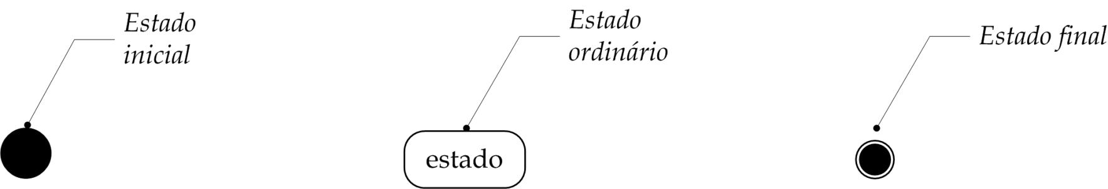
Estados inicial e final
O estado inicial indica o estado de um objeto quando ele é criado. Só pode haver um estado inicial em um DTE.
  Essa restrição serve para definir a partir de que ponto um DTE deve começar a ser lido.
O estado final é representado como um círculo “eclipsado” e indica o fim do ciclo de vida de um objeto.
  é opcional e pode haver mais de um estado final em um DTE.
Notação da UML para estados:

Slide 7
Transições
Os estados estão associados a outros pelas transições.
Uma transição é mostrada como uma linha conectando estados, com uma seta apontando para um dos estados.
Quando uma transição entre estados ocorre, diz-se que a transição foi disparada.
Uma transição pode ser rotulada com uma expressão da seguinte forma:
evento (lista-parâmetros) [guarda] / ação
Ex: Realizar Saque ( quantia ) [ quantia <= saldo ] / sacar ( quantia )

Slide 8
Eventos
Uma transição possui um evento associado.
Um evento é algo que acontece em algum ponto no tempo e que pode modificar o estado de um objeto:
  Mouse pressionado
  Mouse movimentado
  Tecla “Enter” pressionada
Os eventos relevantes a um sistema de software podem ser classificados nos seguintes tipos.
  Evento de chamada: recebimento de uma mensagem de outro objeto. Neste, o objeto requisitante fica esperando o objeto receptor executar a mensagem
  Evento de sinal: recebimento de um sinal.
  Evento temporal: passagem de um intervalo de tempo predefinido pela claúsula after ( Ex,: after ( 30 segundos) ).
  Evento de mudança: uma condição que se torna verdadeira especificada pela cláusula when ( Ex: when ( saldo > 0 )).

Slide 9
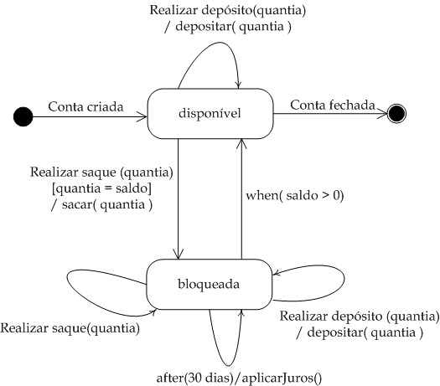
Exemplo (ContaBancária)
Transições reflexivas

Slide 10
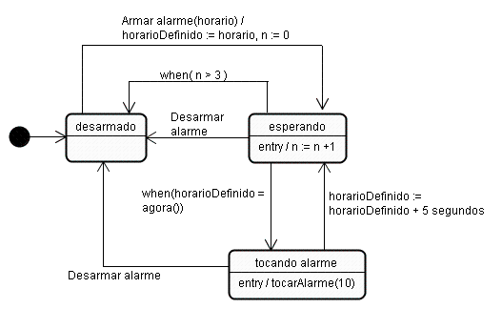
Exemplo (Despertador)

Slide 11
Um DTE para uma classe
Os diagramas de estados são desenhados por classe.
  Desvantagem: dificuldade na visualização do estado do sistema como um todo.
  Essa desvantagem é parcialmente compensada pelos diagramas de interação.
Nem todas as classes de um sistema precisam de um DTE.
  Somente classes que exibem um comportamento dinâmico relevante.
  Objetos cujo histórico precisa ser rastreado pelo sistema são típicos para se construir um diagrama de estados.

Slide 12
Procedimento para construção
Identifique os estados relevantes para a classe.
Identifique os eventos relevantes. Para cada evento, identifique qual a transição que ele ocasiona.
Para cada estado: identifique as transições possíveis quando um evento ocorre.
Para cada estado, identifique os eventos internos e ações correspondentes.
Para cada transição, verifique se há fatores que influenciam no seu disparo. (definição de condições de guarda e ações).
Para cada condição de guarda e para cada ação, identifique os atributos e ligações que estão envolvidos.
Defina o estado inicial e os eventuais estados finais.
Desenhe o DTE.

Slide 13
Exercício 1
Faça o DTE para a classe ALUNO levando em consideração o estado do aluno de acordo com as notas. Suponha que a média da escola é 6,0 e que se ele ficar em recuperação, a nota da recuperação irá substituir a média anual.

Slide 14
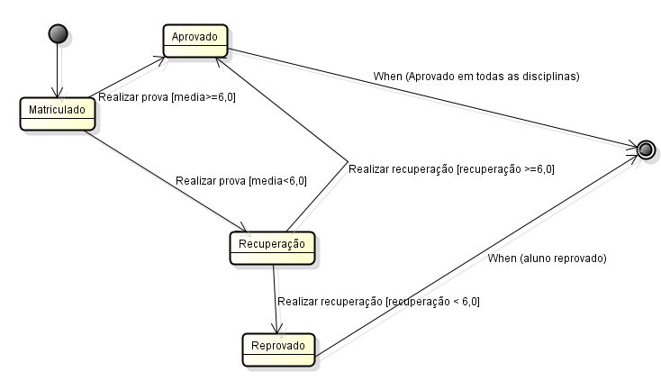
Solução do Exercício 1

Slide 15
Exercício 2
Elabore um diagrama de estados para a classe Fita que responde a três eventos (FitaComprada, FitaDevolvida, FitaRetirada). Um Filme pode estar em dois estados (Disponivel e NaoDisponivel).
Ao ser cadastrado, o Filme vai para o estado NaoDisponivel. À medida em que chegam fitas (por compra ou devolução) e saem fitas, o Filme pode passar de um estado para outro. A qualquer momento, o filme pode ser excluído (independente de estar disponível ou não).

Slide 16
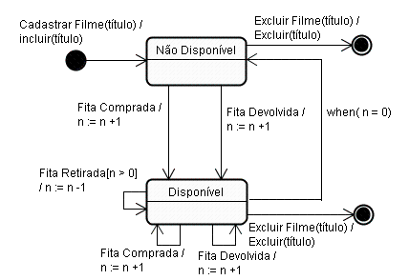
Solução do Exercício 2

